Slide 1
C＃Basic
Ian Chen
2024/12/29

Slide 2
Type
1. Reference type 參考型別
2. Value type 值型別

Slide 3
Reference Type & Value Type
參考型別
  1. 變數儲存位址
  2. Heap
  3. 類別、委派
值型別
  1. 變數儲存實體
  2. Stack
  3. 結構、列舉
Notes:
畫圖說明
ReferenceTypeSample
ValueTypeSample
Exercise - ReferenceTypeExercise

Slide 4
Primitive type
基元型別
Notes:
PrimitiveTypeSample
詢問string 跟 System.String 差異
PrimitiveTypeSample_2

Slide 5
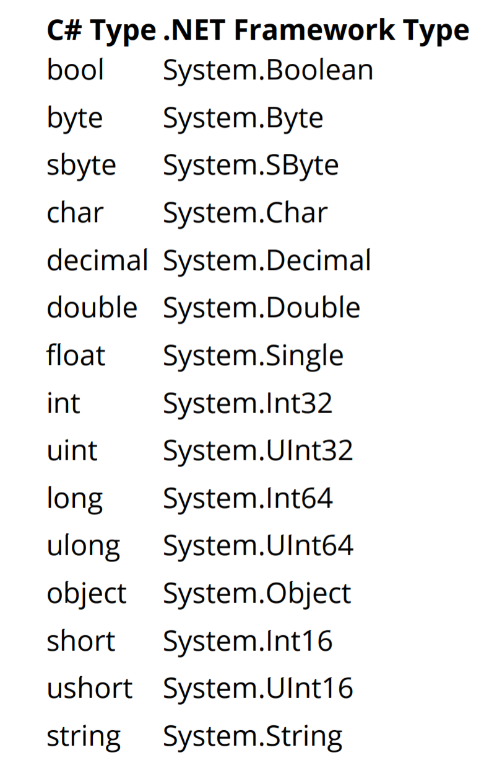
Primitive type
對應表
Notes:
介紹

Slide 6
Access Modifiers
存取修飾詞
  1. public
  2. protected
  3. private
  4. internal
What is definition of internal？
Notes:
基本4種介紹，其餘兩個略過
詢問什麼是internal？
InternalSample
Exercise - AccessModifierExercise

Slide 7
Class
類別
Notes:
1. 基本介紹

Slide 8
Class
存取修飾詞
  1. public
  2. internal
default?
Notes:
可使用的兩種修飾詞
預設是什麼？(internal)
詢問其他兩種為何不行?

Slide 9
What class can not use protected、private？
Notes:
強調不包含inner class

Slide 10
Class
1. Constructor – 建構式
2. Field – 欄位
3. Property – 屬性
4. Constant – 常數
5. Method – 方法
6. Indexer – 索引子
7. Nested Type – 子型別
8. delegate – 委派
9. Operator – 運算子
10. Event – 事件
11. Finalizer – 解構式

Slide 11
Constructor
建構式
Notes:
簡單介紹
ConstructorSample
執行順序
詢問無建構式的情況為何？
this的使用方式
ConstructorSample_2(live)
Exerise - ConstructorExercise

Slide 12
Method
方法

Slide 13
Method
存取修飾詞
  1. public
  2. protected
  3. internal
  4. private
default?
Notes:
MethodSample
4種都可以，另外兩種不說明
如果沒有寫，預設是什麼？(private)

Slide 14
Method
方法存取
  1. Parameter
  2. Argument
Notes:
MethodSample_2
名詞解釋
expression body介紹

Slide 15
Method
方法簽章
Notes:
定義

Slide 16
Method
overloading(多載)
Notes:
MethodSample_3
定義
方法簽章在多載上的限制
MethodOverloadExercise

Slide 17
Method
Named Argument(具名引數)
Optional Argument(選擇性引數)
params
Notes:
MethodSample_4
named、optional定義
MethodSample_5
params介紹、限制、使用方式
MethodParameterExercise

Slide 18
Field
欄位
Notes:
存取修飾詞限制，原因（應該只有private，最多protected）
執行順序
FiledSample
readonly的使用，初始化方式
FiledSample_2
IL View

Slide 19
Property
屬性
Notes:
PropertySample
最簡單的prop
何時才會執行get和set的方法
PropertySample_2
private get & private set
詢問private set有意義嗎？
get only & set only
expression body 運算式主體
PropertySample_3
增加一點程式碼在get; set;(應用)
get;set;內相當於方法，next
IL View
PropertyExercise

Slide 20
Constants
常數
Notes:
特性
不可改變
使用方式
可以放入的type
ConstantsSample
編譯後的結果(IL code)
1. C#內建型別(不含object)
2. 編譯替換

Slide 21
ref、out
Notes:
RefOutSample
用法
兩者差異
畫圖說明運作
RefOutExercise

Slide 22
Indexer
索引子
Notes:
IndexerSample
基本介紹
IndexerSample_2
簡單應用

Slide 23
Nested Type
巢狀型別
Notes:
預設的存取修飾詞？
NestedTypeSample
外觀、使用方式、如何產生子類實體(強調存取修飾詞的用)
NestedTypeSample_2
可能使用的情境，sample

Slide 24
static class
Notes:
StaticSample
執行流程
filed、Ctor

Slide 25
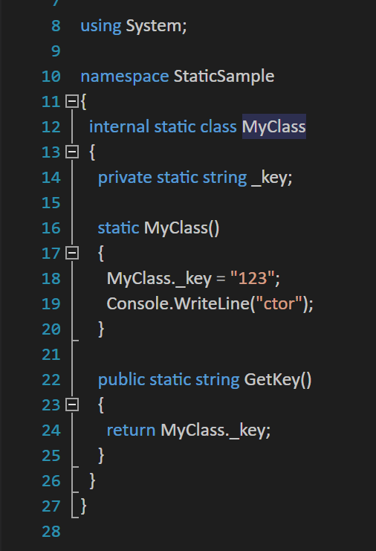

Slide 26
static class
1. Constructor
Notes:
Constructor注意事項(exception)

Slide 27
static class
extension method
Notes:
extension method介紹

Slide 28
Q&A

Slide 29
Field vs Property vs Method
什麼時候適合使用哪個？
Notes:
homework

Slide 30
Constants vs Readonly Field
什麼時候適合使用哪個？
Notes:
homework

Slide 31
End
Notes:
反饋
191022
整體
1. timer timer
2. 簡報筆
3. 簡報 and Code 不同步
4. 點名 裝忙>菜包>老鳥
5. 提問方法
強迫回答
提問的原因
1. value type
1. 繪圖
2. 父職拆開
3. 復職新的變數
2. reference type
1. null
2. 復職拆開
3. why class、method default modifer is internal
4. ctor run debug.
5. filed init in filed or ctor differnt.
6. ctor 可做及不能做的事(實務用法)
7. proprety
1. {get;} = "Test";
2. {get}} => "Test";
3. 差異
4. {get;set;} = "Test";
8. overloading
1. singture.
2. type
9. 具名、可選
1. 用overloading 代替的實務
10. params
1. 相同參數的例子 int a, params int[];
11. out
1. 實務用法
2. reference type and value type 比較
12. indexer
1. 實務用法(快取)
13. extensiob method
1. 實務用法

